Slide 1


星绽操作系统
DM-CRYPT/DM-VERITY 设计与实现
全国操作系统设计赛 —— 功能挑战赛道
参赛队伍：Go_Go_Go
华南师范大学
成员：张乐桁、陈韵、潘利源
2026年 6月

Slide 2

目录 / CONTENTS
01
02
项目概述：背景、目标与创新
系统架构设计：核心抽象与移植性
03
04
dm-verity：完整性校验设计与实现
dm-crypt：透明加密设计与实现
05
06
性能优化与测试：策略、基准与验证
合规与声明：开源、贡献与AI使用
07
总结与展望：成果回顾与未来规划

Slide 3



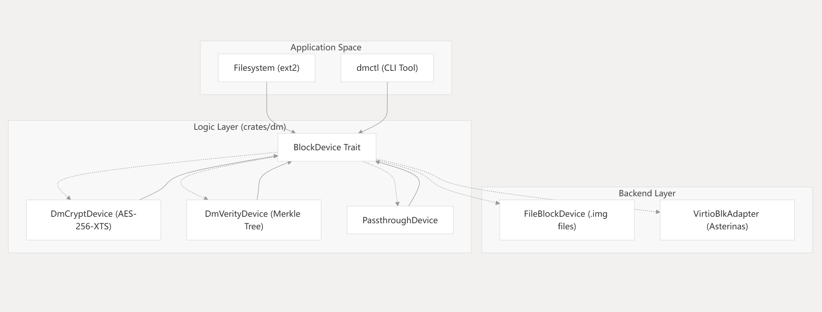


项目背景 / PROJECT BACKGROUND
核心挑战与安全威胁
星绽OS Framekernel
TCB 最小化设计
机密计算场景下的存储风险
精简内核态代码，降低攻击面。
rootfs 存储在不可信介质，易遭受离线篡改、镜像替换及数据窃取。
Rust 内存安全
利用Rust所有权机制，根除内存安全漏洞。
生态空白与自主可控
Linux 拥有成熟的 dm-crypt/verity，但星绽生态在此领域尚属空白。
架构示意图 (占位)
本赛题要求：使用纯 Rust 实现类 dm-crypt 与 dm-verity 功能

Slide 4
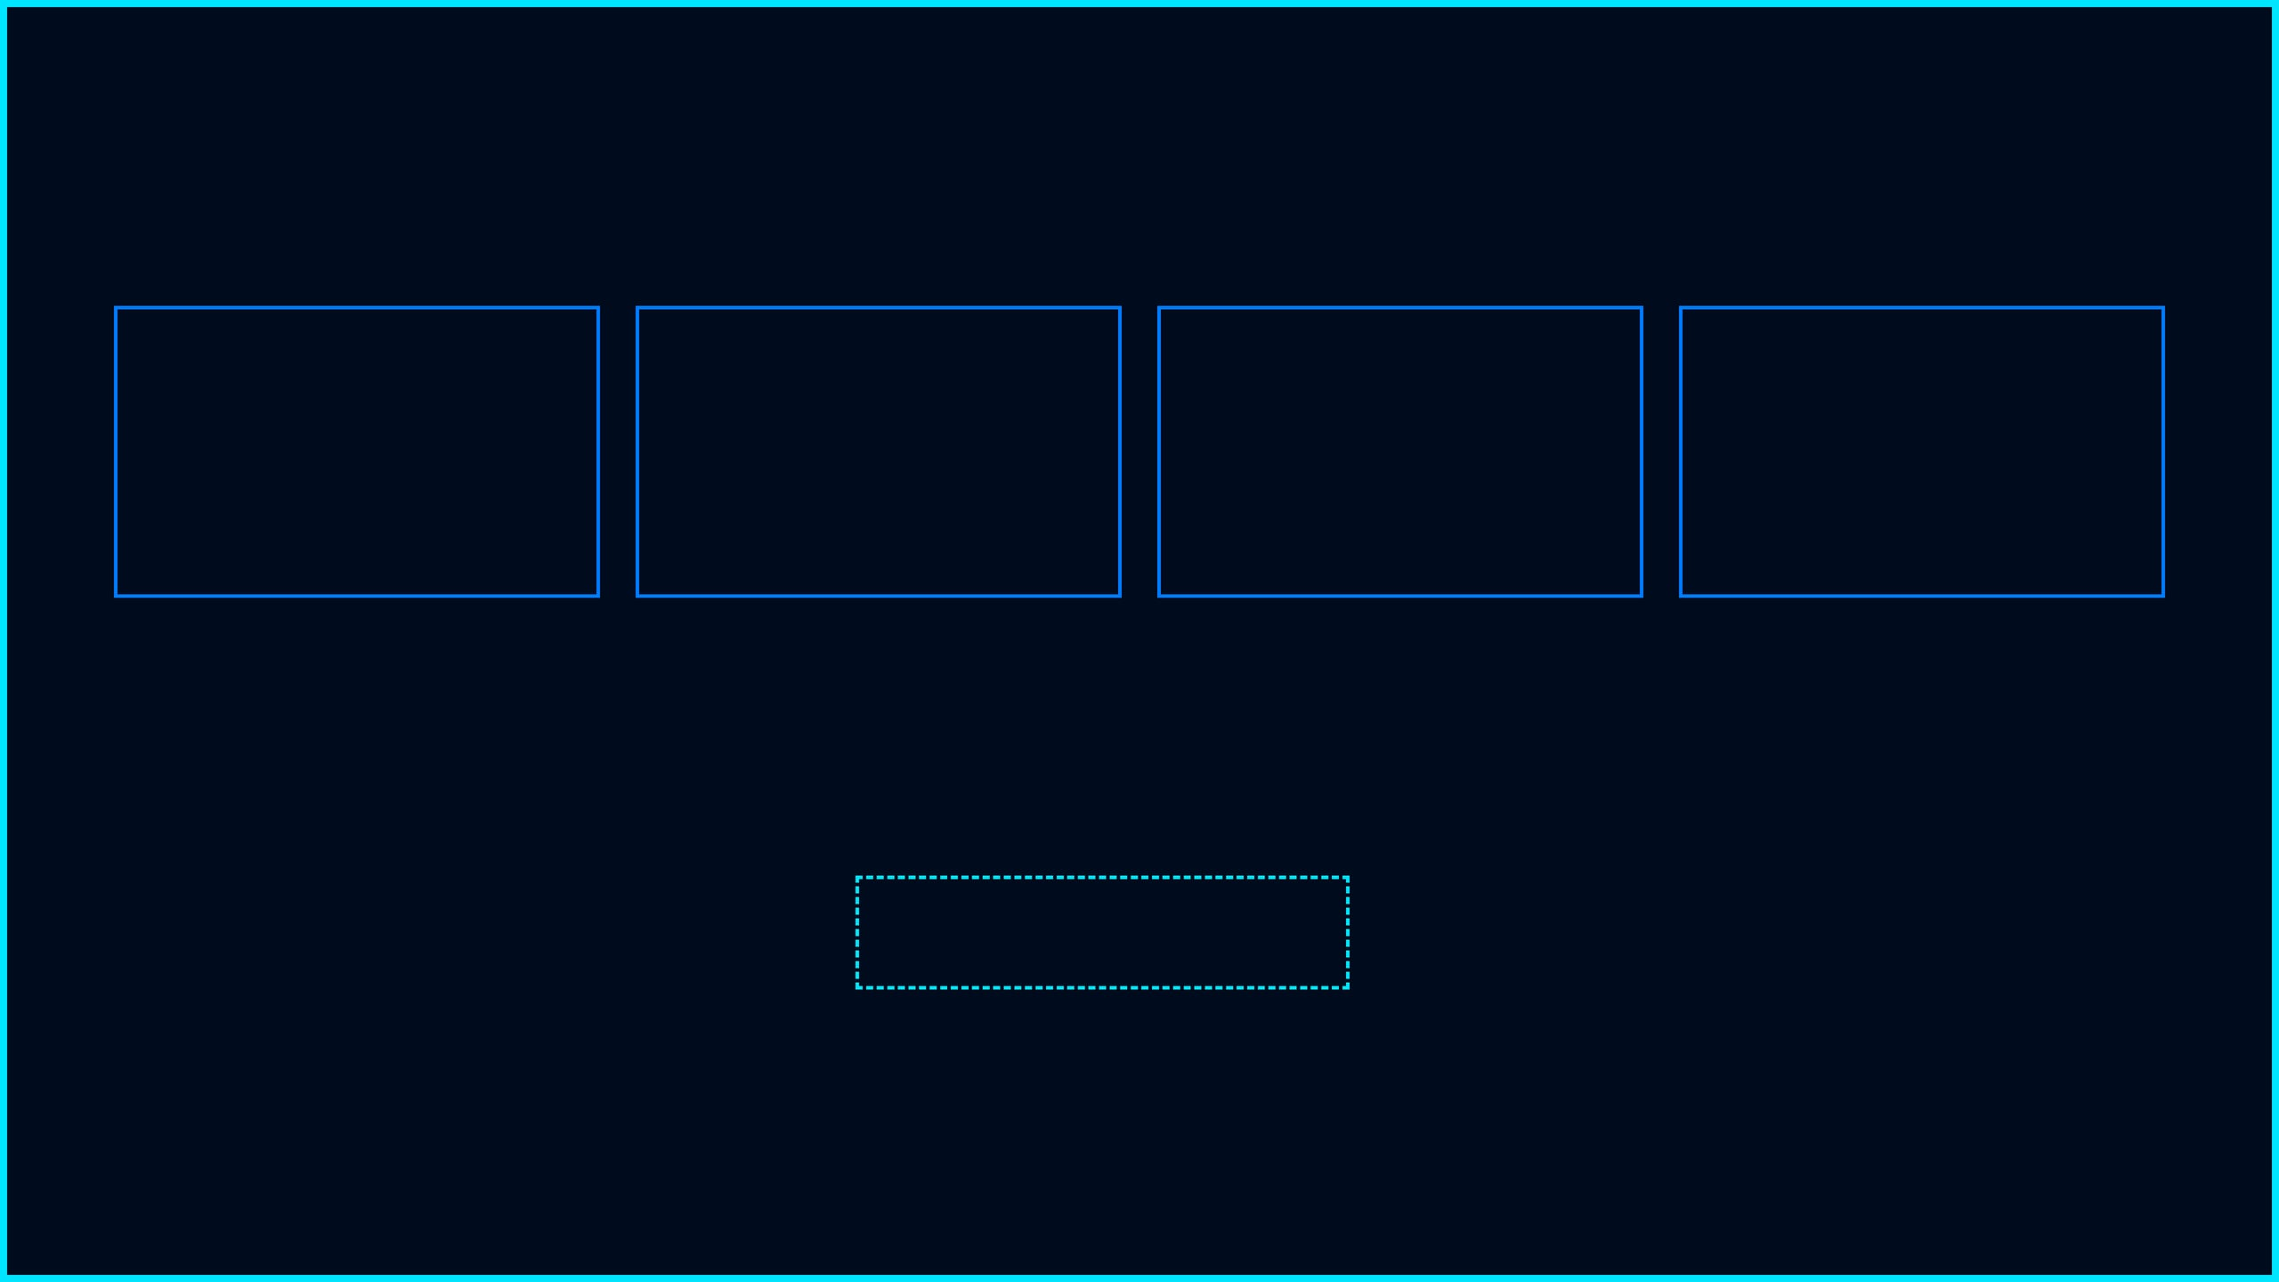









项目目标与创新点 / GOALS & INNOVATIONS
核心技术指标
dm-verity 基础功能
哈希树 / SHA-256 / 启动校验
dm-crypt 基础功能
透明加解密 / cryptsetup 支撑
根文件系统加密
全路径保护 / 启动自检
高性能 I/O
性能接近 Linux 原生实现
创新点：双目标架构 (Dual-Target Architecture)
用户态工具与内核模块共享同一套 Rust 核心代码，实现跨环境无缝移植。
用户态 dmctl
核心逻辑 (dm crate)
星绽内核 aster-dm
统一抽象 / 映射器链 / 密码引擎
优势：代码复用率高、测试验证快、维护成本低

Slide 5







核心抽象：BlockDevice Trait
Trait 定义
MemoryBlockDevice
基于内存的模拟设备，用于单元测试与快速验证。
pub trait BlockDevice {
fn block_size(&self) -> usize;
fn num_blocks(&self) -> usize;
fn read_block(
&self,
id: usize,
buf: &mut [u8]
) -> Result<()>;
fn write_block(
&self,
id: usize,
buf: &[u8]
) -> Result<()>;
}
FileBlockDevice
用户态 dmctl 工具使用，将文件映射为块设备。
PassthroughDevice
直通映射器，用于调试与性能基准对比。
VirtioBlkAdapter
星绽内核集成，适配底层 VirtIO 块设备驱动。
统一抽象 + 可组合映射器链 = 跨环境无缝运行

Slide 6



跨环境可移植性设计 / PORTABILITY DESIGN
用户态 (User-space)
内核态 (Kernel-space)
dmctl (CLI Tool)
Boot Parameters
FileBlockDevice
VirtioBlkAdapter
共享核心逻辑 (dm crate)
共享核心逻辑 (dm crate)
DmCryptDevice / DmVerityDevice
DmCryptDevice / DmVerityDevice
No-Std 兼容性
环境特定代码隔离
先行验证与无缝移植
核心代码严格遵循 no-std 规范，确保在裸机内核环境无缝运行。
通过 Trait 抽象隔离底层 I/O，环境差异仅存在于外层适配器。
在用户态完成 100% 逻辑验证后，直接引入内核，极大降低调试难度。

Slide 7





dm-verity 设计架构 / DESIGN ARCHITECTURE
DmVerityDevice
HashTree
sha256
顶层拦截读请求，执行实时哈希校验与强制访问控制。
构建默克尔（Merkle）树结构，支持高效的单块完整性验证。
高性能纯 Rust 实现，确保在 No-Std 环境下的计算一致性。
构建流程 / CONSTRUCTION FLOW
01
02
03
04
叶子层哈希计算
中间层节点合并
奇数节点填充
根哈希（Root）生成
核心亮点：启动自检机制
系统启动时，通过读取 ext2 超级块魔数 0x53EF 验证解密路径。若校验失败或魔数不匹配，系统将立即触发 panic，防止受损镜像启动。

Slide 8










dm-verity 校验路径与参数 / VERIFICATION & PARAMS
单块校验路径 (Single Block Verification)
数据检索
Data Retrieval
路径节点检索
Path Retrieval
兄弟节点比对
Sibling Compare
根锚点校验
Root Validation
强制执行
Enforcement
校验失败立即返回 IntegrityViolation，阻止非法数据进入内存
启动参数配置
启动自检流程
rootfs_verity.scheme=dm-verity
rootfs_verity.hash=64-char-hex-root-hash...
rootfs_verity.error_behavior=panic
读取 ext2 超级块魔数 (0x53EF)
验证解密/校验路径正确性
* 通过 QEMU -append 或 GRUB 传递给星绽内核
失败则触发 Kernel Panic

Slide 9








dm-crypt 设计架构 / DESIGN ARCHITECTURE
加密数据流
核心密码引擎参数
应用层请求 (Application)
参数项
具体配置
加密算法
AES-256-XTS 模式
DmCryptDevice (拦截器)
密钥长度
64 字节 (32 数据 + 32 IV)
扇区大小
512 字节
IV 生成算法
plain64
Aes256XtsCipher (密码引擎)
Linux 兼容性验证
底层 BlockDevice (Trait 抽象)
密码算法 100% 兼容
IV 生成逻辑完全一致
密文存储 (Storage)
磁盘布局逐字节对应
支持 cryptsetup 表格式解析

Slide 10



根文件系统加密方案 / ROOTFS ENCRYPTION
六阶段启动流程 (Boot Process)
QEMU 传递
启动参数
内核解析
DmBootConfig
aster-dm
初始化映射链
自检 ext2
超级块魔数
initramfs
执行 pivot_root
系统从
加密卷启动
五阶段渐进式部署策略
映射器堆叠架构
Ext2 File System
01
Plain: 原始块设备直接挂载
dm-verity (Integrity)
02
Passthrough: 引入 Device Mapper 抽象层
dm-crypt (Confidentiality)
03
dm-verity: 开启只读根文件系统完整性校验
Physical Block Device (VirtIO)
04
dm-crypt: 开启全盘透明加解密保护
05
Combined: 完整安全路径集成验证
核心目标：确保系统从启动的第一刻起即处于受保护状态

Slide 11






性能优化策略 / PERFORMANCE OPTIMIZATION
哈希块缓存 (LRU Cache)
零拷贝 I/O (Zero-copy)
引入高效的 LRU 缓存机制，缓存已校验的哈希节点。实测在高频访问场景下，校验开销降低约 30%。
通过直接操作 DMA 缓冲区，消除内核态与用户态之间不必要的数据拷贝，显著提升大块数据的吞吐性能。
临时缓冲区重用
硬件加速 (AES-NI)
预分配并重用加密/校验所需的临时缓冲区，避免频繁的 Vec 分配与释放 带来的内存碎片及性能抖动。
集成 x86_64 AES-NI 指令集，利用 CPU 硬件电路加速 AES-XTS 运算，突破纯软件实现的性能瓶颈。
实测数据：启用 AES-NI 硬件加速后，加密吞吐量提升
5 - 8 倍

Slide 12



微基准测试结果 / MICRO-BENCHMARK
测试环境配置
吞吐量对比 (Throughput Comparison - MB/s)
底层设备
MemoryBlockDevice
访问模式
顺序读 / 顺序写
块大小
4096 Bytes
迭代次数
5 次 (取中位数)
结果分析
1. Plain 代表内存带宽上限。
2. dm-crypt 引入 AES-256-XTS 计算开销，吞吐量约下降 15-20%。
3. dm-verity 由于默克尔树层级哈希校验，开销略高于加密。
4. 硬件加速（AES-NI）对提升加密性能至关重要。
* 测试基于 MemoryBlockDevice，排除磁盘 I/O 瓶颈，聚焦计算开销

Slide 13
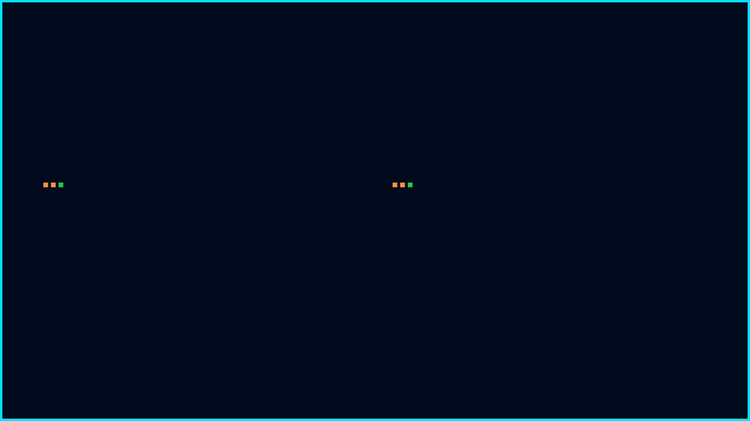

功能正确性验证 / FUNCTIONAL VERIFICATION
dm-verity 篡改检测
dm-crypt 加密往返
01
挂载 dm-verity 保护的只读镜像
01
写入明文数据到加密映射卷
02
使用 dmctl tamper 修改底层单字节数据
02
hexdump 底层设备确认数据已加密
03
再次读取该块，触发哈希校验失败
03
使用正确密钥读取，验证数据恢复
$ dmctl mount verity ...
$ dd if=/dev/zero of=disk bs=1 seek=4096 count=1
Error: IntegrityViolation at block 1
00000000: 5a 5a 5a 5a ... (Plaintext)
00000000: f3 a1 2c 8e ... (Ciphertext)
Verification: Bytes Match!
篡改立即检测 (TAMPER DETECTED)
验证通过 (VERIFICATION PASSED)

Slide 14




Linux 交叉验证：逐字节兼容 / CROSS VALIDATION
Linux 环境
数据写入
Rust 环境
逐字节比对
dmsetup 创建 aes-xts-plain64 映射器
向映射卷写入 0x5A 循环模式数据
dmctl 使用相同参数解析加密表
使用 cmp 工具比对底层密文文件
关键参数
验证配置
VERIFIED
密码算法 (Cipher)
aes-xts-plain64
密钥长度 (Key)
512-bit (256-bit data + 256-bit IV)
验证通过！
Rust 实现与 Linux 内核 dm-crypt
逐字节完全相同
IV 生成算法
plain64 (基于扇区编号)
扇区大小 (Sector)
512 Bytes
结论：本项目实现的 dm-crypt 逻辑在磁盘布局、填充算法及密码学实现上与 Linux 工业级标准达成 100% 兼容。

Slide 15





合规与 AI 声明 / COMPLIANCE & AI
赛事红线 —— 完整披露
开源协议
借鉴与增量
AI 工具使用
代码协议：
采用 Apache-2.0 开源协议。
统一抽象：
定义 BlockDevice Trait，实现跨环境代码共享。
OpenAI Codex：
辅助代码逻辑分析、BIO 路径调试及脚本生成。
文档协议：
采用 CC-BY-SA 4.0 协议。
内核集成：
完成星绽内核 aster-dm 模块的完整集成。
通义千问：
用于技术文档的语言润色与术语规范。
借鉴说明：
设计思路借鉴 Linux Device Mapper 架构。
安全路径：
实现五阶段渐进式根文件系统保护路径。
豆包：
辅助答辩 PPT 逻辑优化与演讲稿准备。
郑重声明：本项目所有 AI 生成内容均经过团队成员的人工严格审查、逻辑验证与代码测试，确保真实有效。

Slide 16

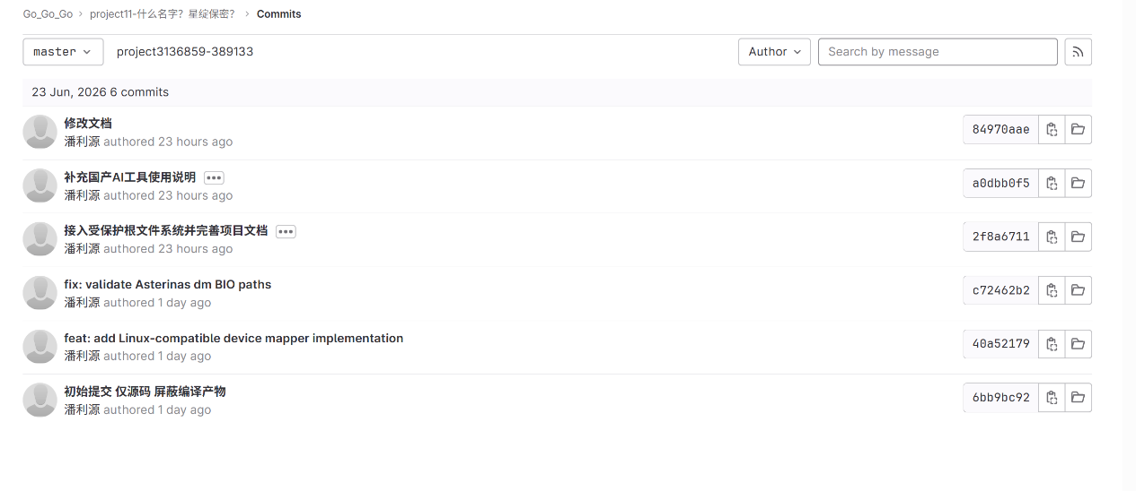


Git 提交记录与迭代 / GIT COMMITS & ITERATION
06-23 10:00
Initial commit
建立基础框架，包含 44 个核心文件
06-23 22:36
Linux compatible Device Mapper
实现核心算法，确保磁盘布局 100% 兼容
06-24 01:33
Protected rootfs integration
[GitLab 提交历史截图占位]
展示完整的开发轨迹与代码评审记录
完成星绽内核集成，支持加密根文件系统
06-24 01:48
Docs & AI Statement
完善中英文文档，披露 AI 工具使用情况
工程质量保证
• 迭代清晰： 基础架构 → 内核集成 → 文档合规
• 测试驱动： 包含大量单元测试与集成测试用例
• 规范开发： 严格遵循 Rust 编码规范与 No-Std 约束

Slide 17










总结与展望 / SUMMARY & OUTLOOK
已完成核心工作
未来工作展望
双目标架构：实现用户态与内核态共享核心逻辑，代码复用率极高。
接口完善：支持完整的 cryptsetup ioctl 接口，提升生态兼容性。
功能闭环：完整实现 dm-verity 校验与 dm-crypt 透明加解密。
性能矩阵：构建完整的 fio 性能测试矩阵，覆盖更多复杂 I/O 场景。
内核集成：成功支持星绽 OS 加密根文件系统启动与全路径保护。
算法扩展：引入更多高性能哈希与加密算法，优化 LRU 缓存策略。
测试体系：建立多层次测试验证体系，确保与 Linux 逐字节兼容。
致力于为星绽操作系统构建坚实、高效、安全的存储底座

Slide 18



感谢观看
请各位专家批评指正！
参赛队伍：Go_Go_Go
华南师范大学
成员：张乐桁、陈韵、潘利源

